Slide 1
I dag skal vi lage alt fra scratch, så ingen nedlastning av filer trengs.

Slide 2



PGR102
Introduksjon til Programmering
Forelesning 11: JavaScript for Web – del 2
Foreleser: Andreas Biørn-Hansen
Photo by Markus Spiske on Unsplash

Slide 3
<p id="pTextNode">Eksempel på paragraf</p>
Forrige uke
Så litt på HTML og bruken av attributten id="" for å gi HTML-noder unike identifikatorer
Grunnleggende forståelse for DOM (Document Object Model) og hvordan den skiller seg fra kildekode
Bruken av DOM-grensesnittet document
Oppretting av referanser til DOM-elementer ved bruk av getElementById();
DOM-manipulasjon ved bruk av disse referansene.

Slide 4
Denne uken
Fortsette å se på JavaScript i konteksten av web
Mer DOM-manipulasjon av HTML-noder
Manipulasjon av CSS (Cascading Style Sheets)
Implementere lyttere (listeners) og hendelser (eventer) – eller: "Hvordan får man noe til å skje når man for eksempel trykker på en knapp?"
Prøveeksamen
Arbeidskrav

Slide 5
Opprette nye prosjekter i Brackets

Slide 6
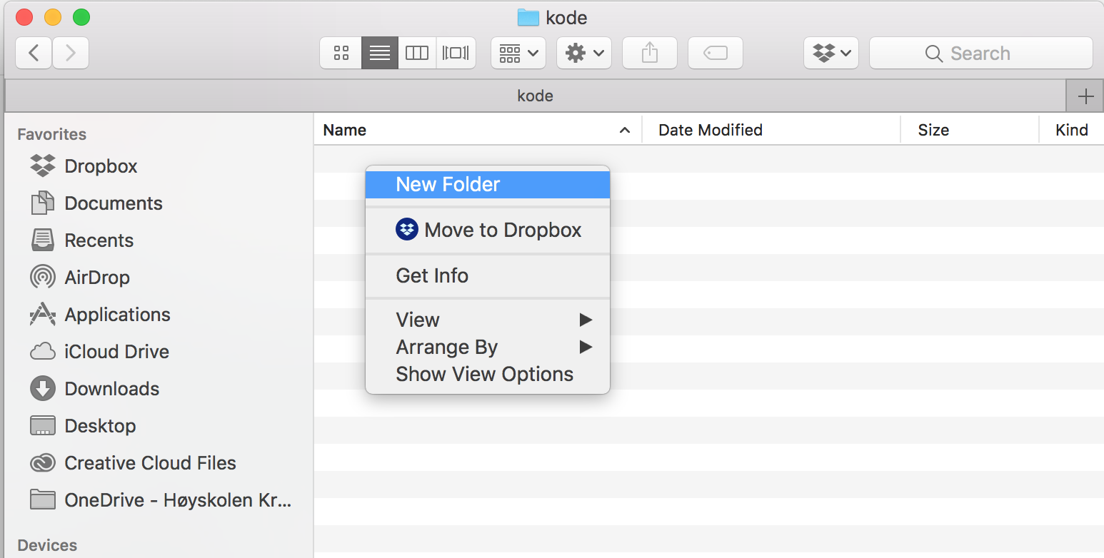
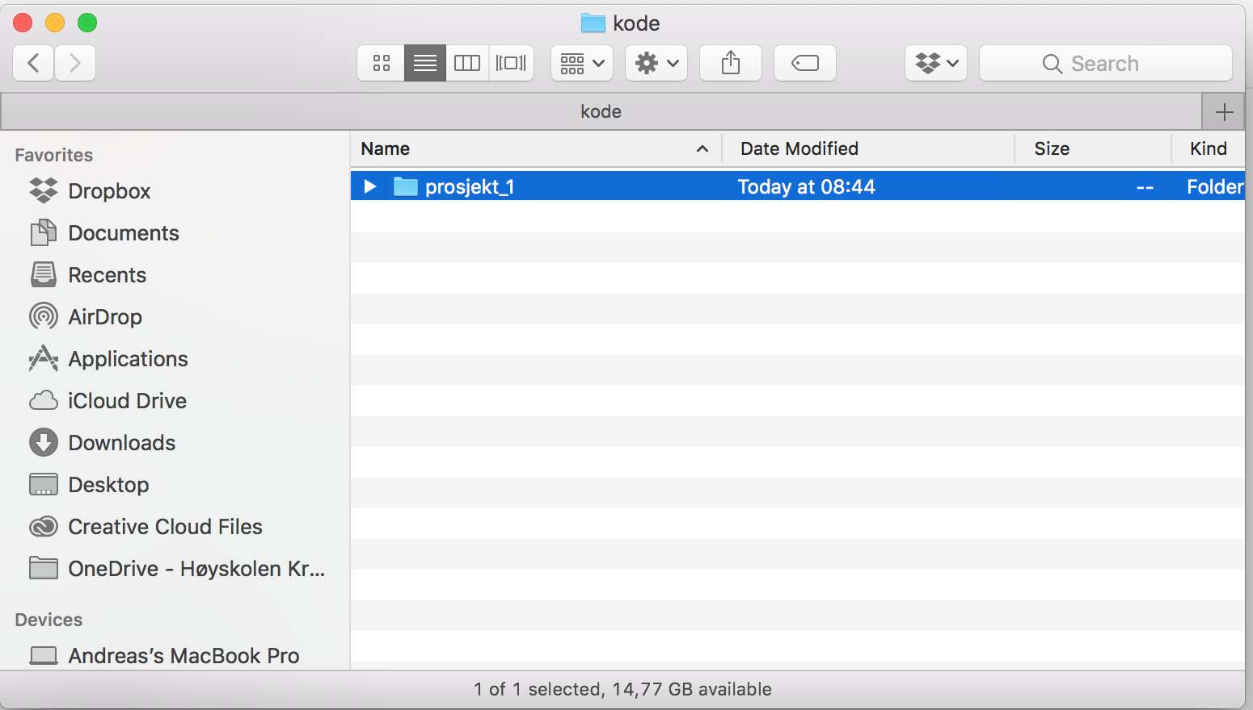
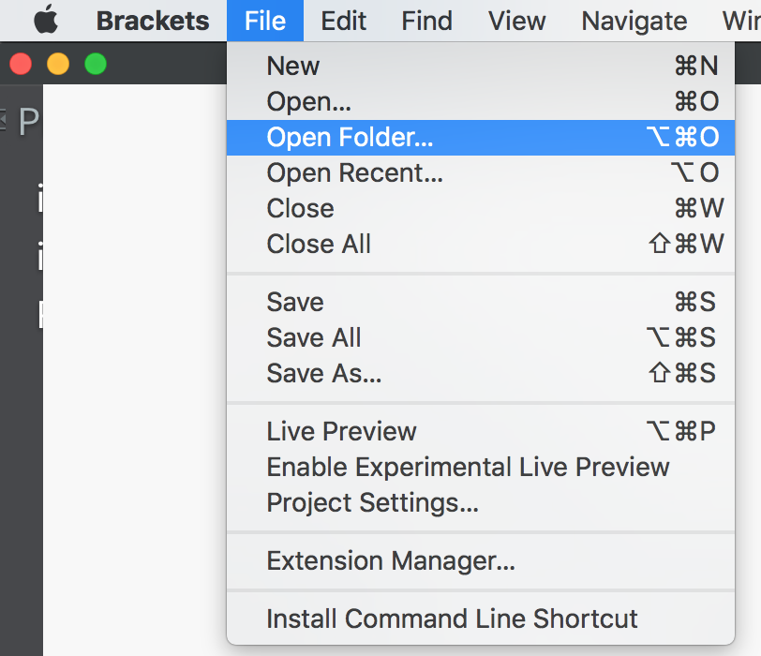
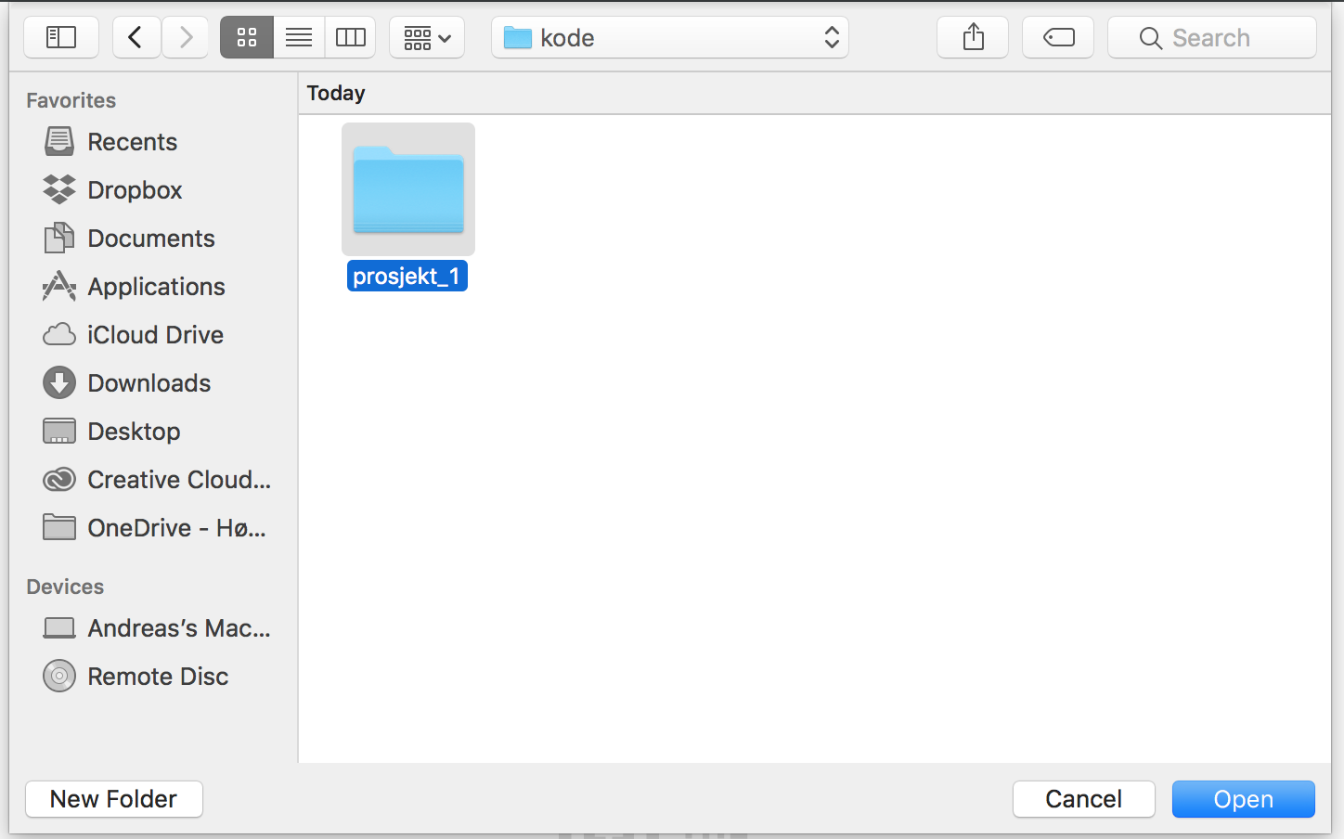
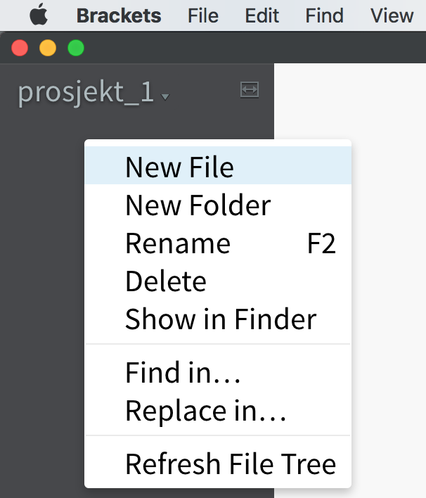
Steg 1: Opprett ny mappe et sted på maskinen din
Steg 2: Navngi mappen noe logisk…
Steg 3: Åpne Brackets sin Fil-meny, og trykk "Open Folder" ("Åpne Katalogen" på norsk)
Steg 4: I vinduet som viser seg, naviger til der du opprettet mappen i steg 1, og trykk på den, for så å trykke "Open" ("Åpne")
Steg 5: Du kan nå opprette filer i Brackets tilhørende prosjektet.

Slide 7
DOM-eventer

Slide 8
Eventer
Hvilke eventer (hendelser) finnes?
click : når elementer trykkes på
dblclick : når elementer trykkes på to ganger etter hverandre (dobbelklikk)
mouseover : når musepeker føres over elementer
mouseout : når musepeker føres bort fra elementer
… og mange flere

Slide 9
Event listener: Lytting på hendelser
Metoden .addEventListener() gjør at vi kan lytte på hendelser i DOM-en (på nettsiden).
Man bruker metoden på denne måten:
domElement.addEventListener(hendelse, funksjon);

Slide 10
Event listener: Lytting på hendelser
index.html
<head>
<body>
<button
<script src="index.js"></script>
</body>
</head>
>Trykk her!</button>
id="btnCalculate"
index.js
var btnCalculateElement = document.getElementById(
btnCalculateElement
);
"btnCalculate"
.addEventListener( , function() {
});
"click"
hendelse
alert("Du trykket på knappen!");

Slide 11
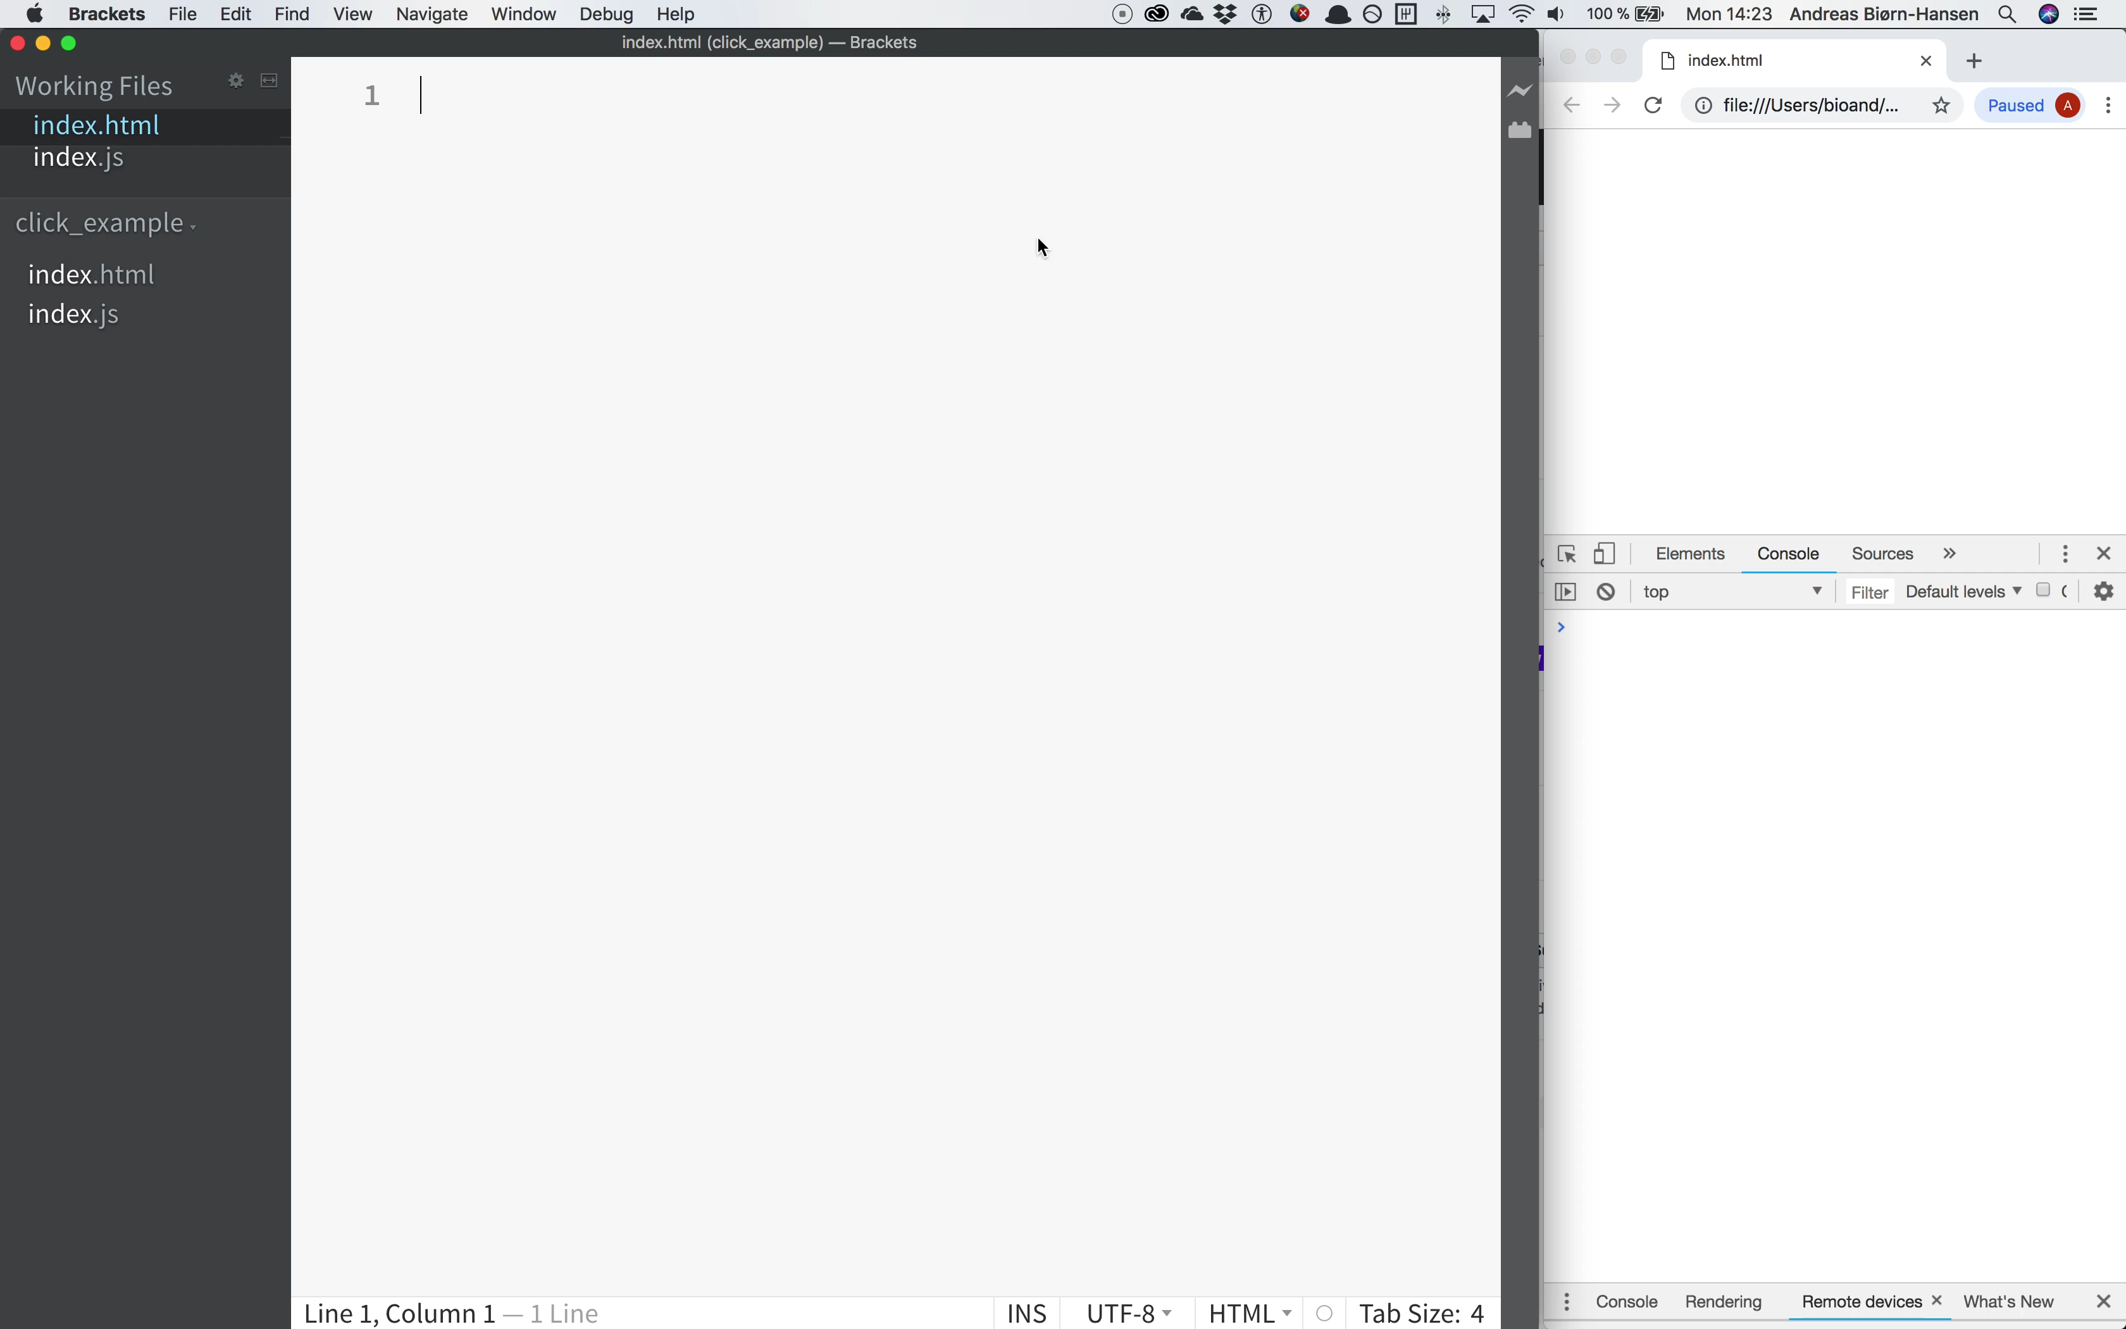
Eksempel på
click-event →

Slide 12
Callbacks
En callback er en function som sendes til en funksjon eller metode som et argument. Callback-en kan så kjøres (kalles på) når enn behovet for det er til stede.
Hæ?

Slide 13
I eksempelet under sender vi en string ("click") og en function inn som argumenter til metoden addEventListener(). Funksjonen er det vi kaller en anonym funksjon – den har ikke noe navn!
domElement.addEventListener("click", function() {
alert("Du trykket på knappen!");
});
Når enn brukeren trykker ("click") på knappen vi har referert til som domElement, så vil funksjonen kjøre! Altså, alt som er markert i fet skrift over vil kjøres så fort noen trykker på DOM-elementet vi har festet en lytter på.

Slide 14
index.html
<head>
<body>
<button id="btnPressMe">Trykk meg!</button>
<script src="index.js"></script>
</body>
</head>
index.js
var btnPressMeElement = document.getElementById("btnPressMe");
btnPressMeElement.addEventListener("click", function() {
alert("Du trykket på knappen!");
});

Slide 15
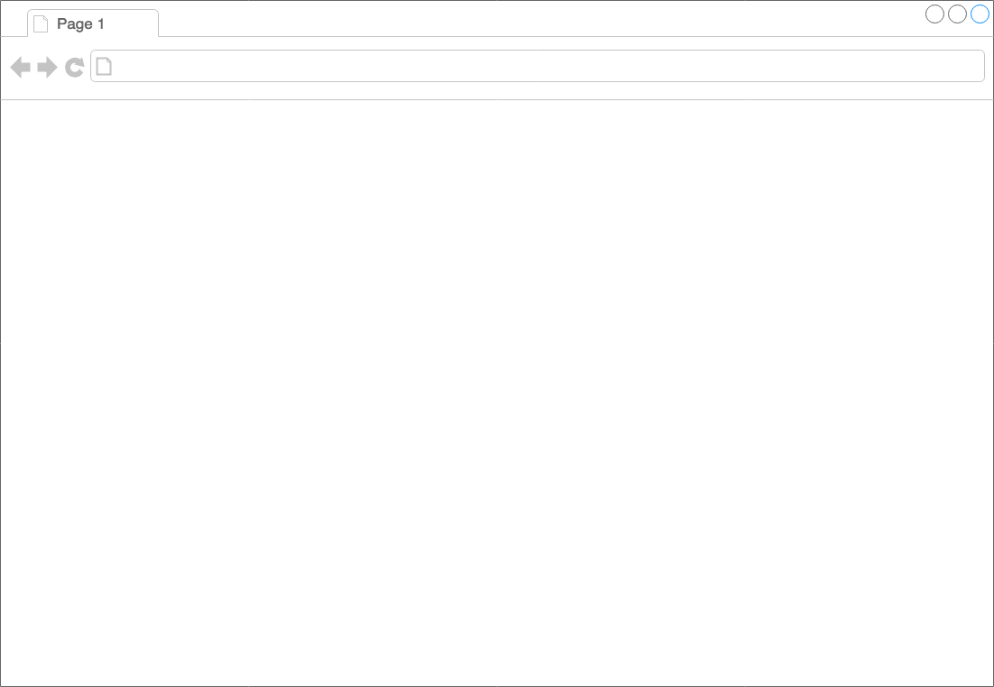
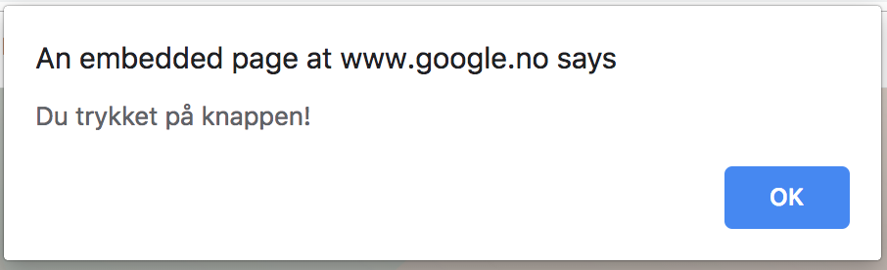
index.html
<head>
<body>
<button id="btnPressMe">Trykk meg!</button>
<script src="index.js"></script>
</body>
</head>
Trykk meg!
index.js
var btnPressMeElement = document.getElementById("btnPressMe");
btnPressMeElement.addEventListener("click", function() {
alert("Du trykket på knappen!");
});

Slide 16
Alternativ måte for sending av funksjon som argument
Legg merke til at vi ikke bruker parenteser bak funksjonsnavnet!
Hva ville skjedd om vi gjorde det?
function clickEvent() {
alert("Du trykket på knappen!");
}
domElement.addEventListener("click", clickEvent);

Slide 17
Program 1: Superenkel "innlogging"
Kravspesifikasjon:
– Bruker skal kunne skrive inn brukernavn og passord via to <input>-felt.
– Programmet må utføre en operasjon når bruker trykker knappen "Logg inn".
– Operasjonen som nevnt over er å sjekke om brukernavn og passord stemmer overens med med hardkodede verdier.
– Brukeren skal så få presentert resultatet av operasjonen ved bruk av DOM-manipulasjon. "Feil brukernavn/passord" eller "Velkommen, <brukernavn>" skal skrives ut.

Slide 18
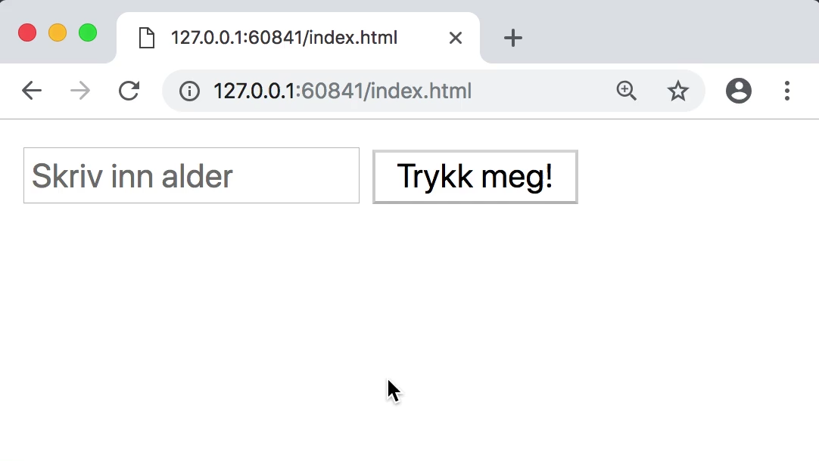
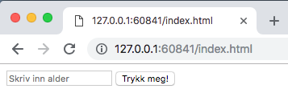
Program 1: Hva nytt må vi kunne? .value
Hente ut verdi fra <input>-felt: .value
index.html (utdrag)
<input id="age" placeholder="Skriv inn alder" />
<button id="btnPressMe">Trykk meg!</button>
<script src="index.js"></script>
index.js
var inputUserAge = document.getElementById("age");
var btnPressMeElement = document.getElementById("btnPressMe");
btnPressMeElement.addEventListener("click", function() {
alert("Du er " + inputUserAge.value + " år gammel!");
});

Slide 19
DOM-manipulasjon av stilsetting

Slide 20
Nettsider stilsettes primært med bruk av CSS (Cascading Style Sheets)
Tenker du kanskje "hva betyr egentlig ordet Cascading?"
"When more than one style sheet declarations are trying to set a particular property value on a specific element, the cascading mechanism will pick one winning declaration. The winning declaration will be given full control of the value in question. Whenever a conflict between declarations is detected, the winning declaration is found by comparing three factors: the origin, specificity, and order of appearence in the style sheet."
Lie, Håkon W. - https://www.wiumlie.no/2006/phd/#h-289
TL;DR: Cascading er en mekanisme som bestemmer stilsettingen til et element i de situasjonene hvor mer enn én mulig stilsetting eksisterer for elementet. Se video på neste side for eksempel på hva dette innebærer.

Slide 21
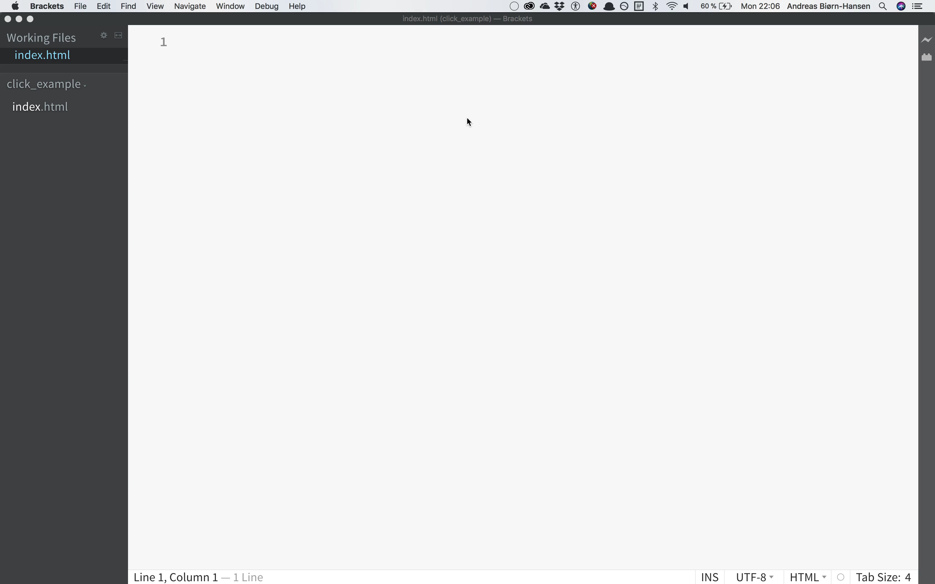
Hva skjer hvis man har referanse til mer enn ett stilark i <head>, og hvert stilark spesifiserer en unik stil for samme element?
Som oftest vil stilarket som er referert til sist i <head> ha prioritet!
Men, hvis man bruker nøkkelordet !important; så vil det føre til høyere prioritet enn rekkefølge alene.

Slide 22
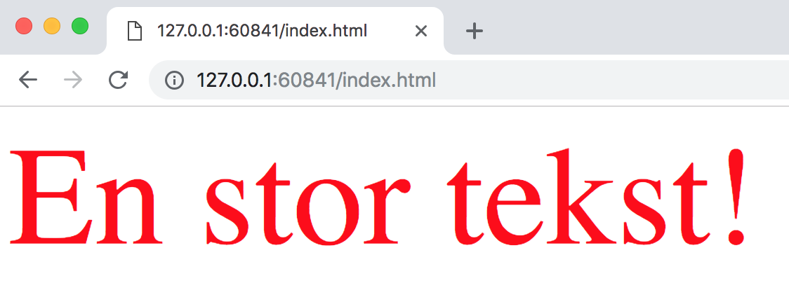
Stilsette med CSS
CSS (Cascading Style Sheets) brukes for å gi nettsider form og farge.
index.html
<html>
<head>
<link rel="stylesheet" type="text/css" href="style.css">
</head>
<body>
<p id="welcomeText">En stor tekst!</p>
</body>
</html>
style.css
#welcomeText {
font-size: 100px;
color: red;
}

Slide 23
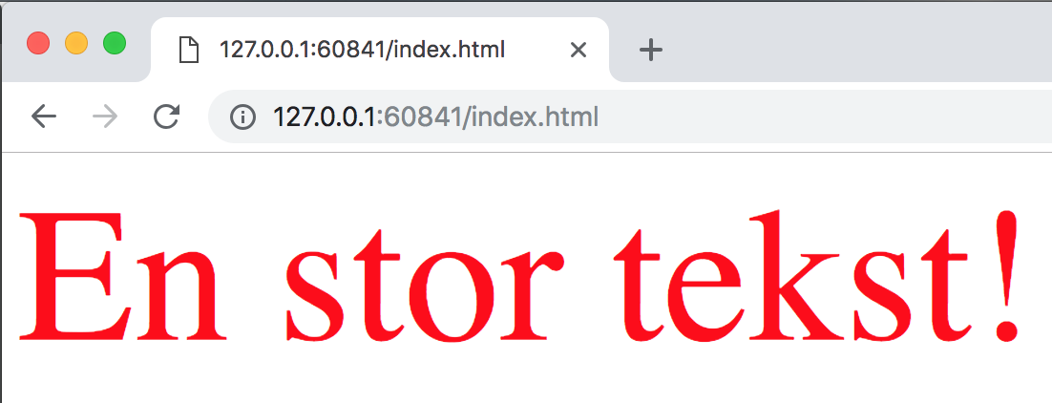
Stilsette med JavaScript
DOM-elementer referert til i JavaScript har en property kalt style.
Utdrag fra HTML: <p id="welcomeText">En stor tekst!</p>
style.css
#welcomeText {
font-size: 100px;
color: red;
}
index.js
var element = document.getElementById("welcomeText");
element.style.fontSize = 100 + "px";
element.style.color = "red";
==

Slide 24
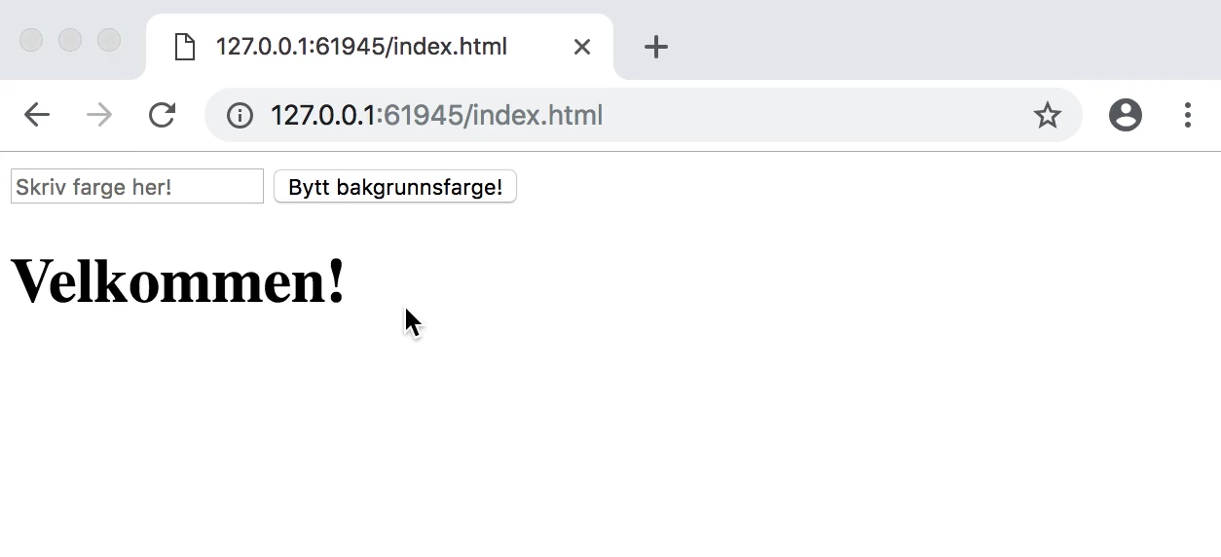
Program 2: La bruker bestemme bakgrunnsfarge!
Kravspesifikasjon:
– Bruker skal kunne skrive inn farge(kode) via en <input>-boks
– Bruker skal trykke på en knapp tilhørende <input>-boksen over.
– I JavaScript-koden må vi lytte på om brukeren klikker på knappen.
– Farge(koden) bruker skriver inn i <input>-boksen skal settes som bakgrunnsfargen til siden.

Slide 25
</nytt-innhold>
(mer eller mindre)

Slide 26
Neste (og siste) forelesning: slutten av november
Repetisjon av emnets innhold. Send gjerne inn forslag til temaer dere ønsker repetert.
Det holdes flere repetisjonsforelesninger med Henrik i tiden frem til siste forelesning. Søk opp på TimeEdit!

Slide 27
Arbeidskrav (også kalt obligatorisk aktivitet)
"Obligatorisk aktivitet benyttes til å regulere adgang til enkelteksamener [...]" - Lovdata
Arbeidskravet ligger nå ute på Canvas, på samme side hvor besvarelse også skal leveres inn: https://kristiania.instructure.com/courses/577/assignments/1639
Arbeidskrav må ikke forveksles med prøveeksamen! Arbeidskrav er en obligatorisk innlevering, mens prøveeksamen kun er for egen øving og skal ikke leveres.

Slide 28
Tips til arbeidskrav
Send inn besvarelse på Canvas i god tid før fristen går ut. Husk at det kan være problemer med nettet o.l. som er utenfor din kontroll, men du er fortsatt ansvarlig for å levere i tide!
Hvis dere vet allerede nå at det er problematisk å få levert arbeidskravet innen fristen (17.10.18), så må dere ta kontakt med meg umiddelbart.

Slide 29
Øvingsoppgaver
Repetisjonstest (veldig kort)
Oppgaver i Brackets
Prøveeksamen

